Slide 1

اسم المقرر
إدارة الأعمال الإلكترونية
E-Business
استاذ المقرر
د/ مصلح العضايله
جامعة الملك فيصل
عمادة التعلم الإلكتروني والتعليم عن بعد
1

Slide 2
المحاضرة الحادية عشر
الدفع الإلكتروني
E-payment

Slide 3
عناصر المحاضرة
طرق الدفع التقليدية
طرق الدفع الإلكترونية
عوامل اختيار طرق الدفع الإلكترونية
متطلبات طرق الدفع الإلكتروني
إيجابيات وسلبيات الدفع الإلكتروني
بطاقات الائتمان Credit Cards
العملات الرقمية Digital Currency
المحافظ الإلكترونية E-Wallets
طرق الند للند Peer-to-Peer Methods
الكروت الذكية Smart Cards

Slide 4

طرق الدفع التقليدية
الدفع Payment: هو نقل الأموال من شخص لأخر أو من كيان قانوني لكيان آخر.
وطرق الدفع التقليدية هي:
الدفع النقدي Cash
الشيكات الشخصية Personal Cheques
الحوالات البنكية Money Orders

Slide 5
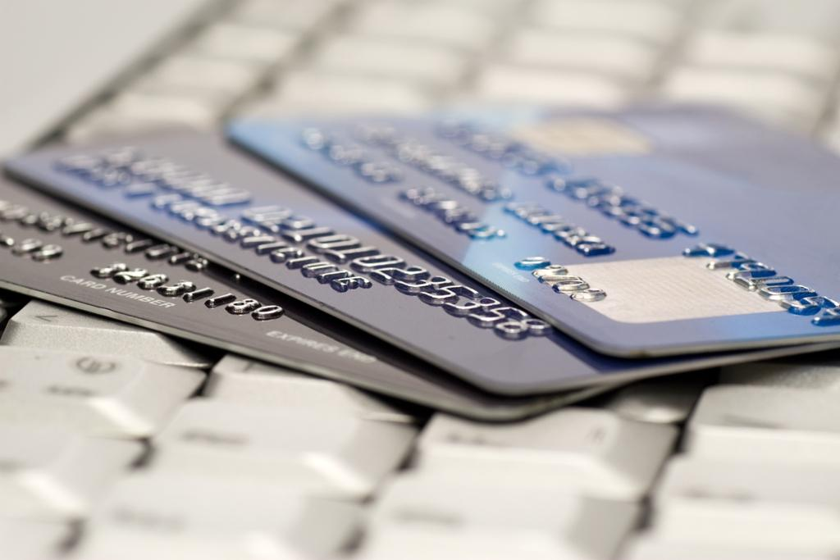
طرق الدفع الإلكترونية
بطاقات الائتمان، والسحب الآلي Credit and Debit Cards
بطاقات الائتمان Credit Cards
بطاقات السحب الآلي Debit Cards
العملات الرقمية Digital Currency
المحافظ الرقمية E-Wallets
طرق الند للند Peer-to-Peer Methods
الكروت الذكية Smart cards

Slide 6

عوامل اختيار طرق الدفع الإلكترونية
يعتمد اختيار طريقة الدفع على:
الملاءمة Convenience
تتبع القدرة Trace-ability
الرفض Repudiation
المخاطر المالية Financial risk
الحماية من الاحتيال Fraud protection

Slide 7
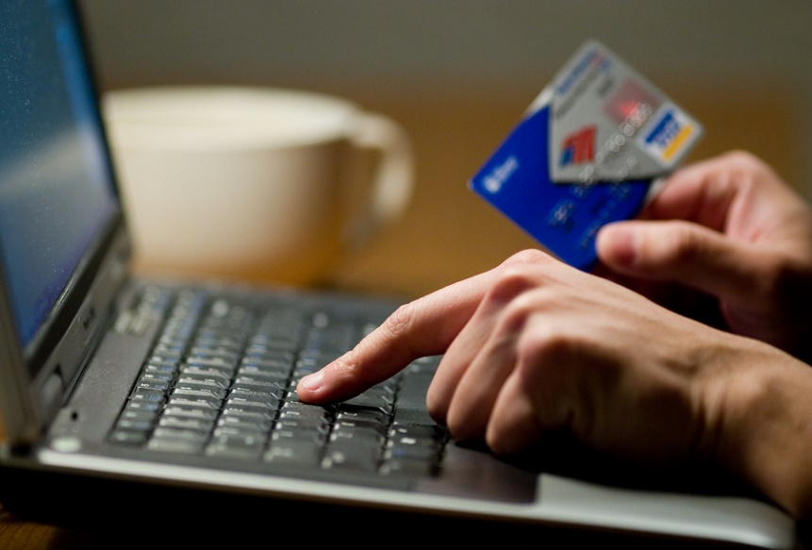
متطلبات طرق الدفع الإلكتروني
تمكين العملاء الصادقين وإقناعهم بقبول الدفع.
عدم تمكين المحتالين من التسديد غير الصحيح أو الاحتيال.
ضمان خصوصية العملاء الصادقين.
قبول طريقة الدفع من قبل عدد كبير جدا العملاء.
التكامل مع النظم القائمة والمتطورة.

Slide 8
إيجابيات وسلبيات الدفع الإلكتروني
الإيجابيات:
المرونة العالية
انخفاض تكاليف المعاملات
سرعة وتنوع القدرة الشرائية
السلبيات:
إمكانية نسخ المعاملات المالية.
إمكانية التعرض للهجوم من جميع أنحاء العالم
عدم الكشف عن الهوية، وإمكانية اقتحام الخصوصية

Slide 9
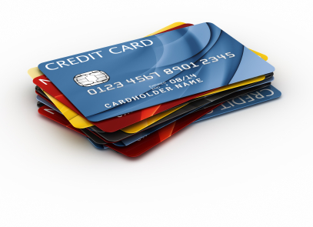
بطاقات الائتمان Credit Cards
أكثر طرق الدفع شيوعا في التجارة الإلكترونية.
تصدر عن البنوك.
يكون لكل بطاقة 16 رقما فريدا، وتتضمن أرقام الفحص، وتاريخ الانتهاء.
تقوم شركات ترخيص ثالثة بالتحقق من المشتريات وصلاحية بطاقة الائتمان.

Slide 10



تزوير بطاقات الائتمان
تعتبر مشاكل التزوير والاحتيال من أكبر المشكلات التي تواجه التجارة الإلكترونية.
التجار ليس لهم سند قانوني للمشتريات ما لم يكن المشتري يستخدم شهادة مصادقة.
شركات مصادقة بطاقات الائتمان مثل: Visa, nochargeback.com, VeriSign تعمل للحد من عمليات النصب والاحتيال.

Slide 11
نموذج أعمال بطاقات الائتمان
Credit Cards-Business Model
3. التخليص / التسوية
عميل البنك
Visa
الطرف الثالث
(3rd Party)
بنك البائع
2. التحقق من صلاحية
بطاقة الائتمان
4. الدفع
العميل
المتجر
1. الثمن

Slide 12

استخدام بطاقات الائتمان على الويب
النقل الإلكتروني للمدفوعات
EFT
النظام البنكي للبائعين
3rd Party
Authorization
System
cybercash.com
النظام البنكي للعميل
عملية الترخيص
Server A
HTTP
Server
App.
Server
Database
Server
الإنترنت
العميل 1
برنامج الاستعراض
prog.jsp
URL
index.html

Slide 13
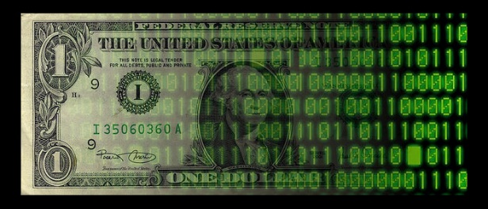
العملات الرقمية Digital Currency
العملات الرقمية عبارة عن حسابات تشبه حسابات البنوك التقليدية.
يودع المشتري النقد في الحساب، ويتعامل به على مواقع التجارة الإلكترونية، ويتم التعامل به من خلال بروتوكول عالي التأمين.
تصل المدفوعات إلى تجار التجارة الإلكترونية.
لا يحتاج الزبائن إلى بطاقات ائتمان، ويقتصر الانفاق على رصيد الحساب.
www.ecash.com

Slide 14
المحافظ الإلكترونية E-Wallets
تم إنشائها بواسطة شراكة بين بعض المؤسسات المالية وبعض مواقع التجارة الإلكترونية.
تمكن المحافظ الإلكترونية العملاء من دفع الفواتير، وإرسال المعلومات بضغطات بسيطة لمستخدمى مواقع التجارة الإلكترونية.
يمكن للمحافظ الإلكترونية تخزين الشيكات الإلكترونية e-Cheques، والمدفوعات الإلكترونية e-Cash، ومعلومات بطاقات الائتمان.

Slide 15
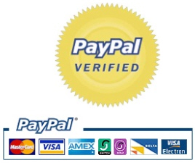
طرق الند للند Peer-to-Peer Methods
النقد الإلكتروني عن طريق البريد الإلكتروني (eCash.com).
نظام الدفع الإلكتروني PayPal.com
  يمثل طرف ثال موثوق به (عند التعامل مع المزادات الإلكترونية).
  لإرسال نقود:
    يقوم المرسل بإعداد الحساب، ويطلب إرسال مدفوعات.
    يضع المرسل المدفوعات في حساب المستلم عن طريق بطاقة الائتمان.
    يتم إعلام المستلم بالمدفوعات عن طريق البريد الإلكتروني.
    يمكن للمستلم نقل المدفوعات إلى حساب بنكب أو عن طريق طلب شيك.

Slide 16
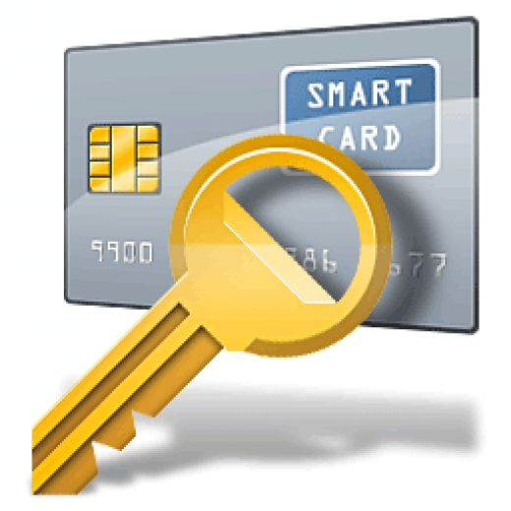
الكروت الذكية Smart Cards
كروت ذات شريحة كمبيوتر مدمجة بها، وهي شائعة الاستخدام في أوروبا.
تستخدم على الحصول على خدمات الرعاية الصحية، والنقل، والهوية، وشحن فواتير الهواتف، وغيرها...
تتم قراءتها عن طريق قارئات خاصة وتتطل إخال رقم تعريف خاص بالمستخدم PIN.
يمكن للماكينات البنكية تحميل الكاش على هذه البطاقات، ويتم تنزيلها عن طريق المشتريات.
تعتبر شركات GemPlus، MasterCard رائدة في مجال الكروت الذكية.

Slide 17

بحمد الله

